Slide 1
Plnění priorit ze školního fóra 2022
ZŠ Komenského 68
Školní fórum 2024
Mgr. Ondřej Syrovátka (místostarosta a politik Zdravého města a MA21)

Slide 2
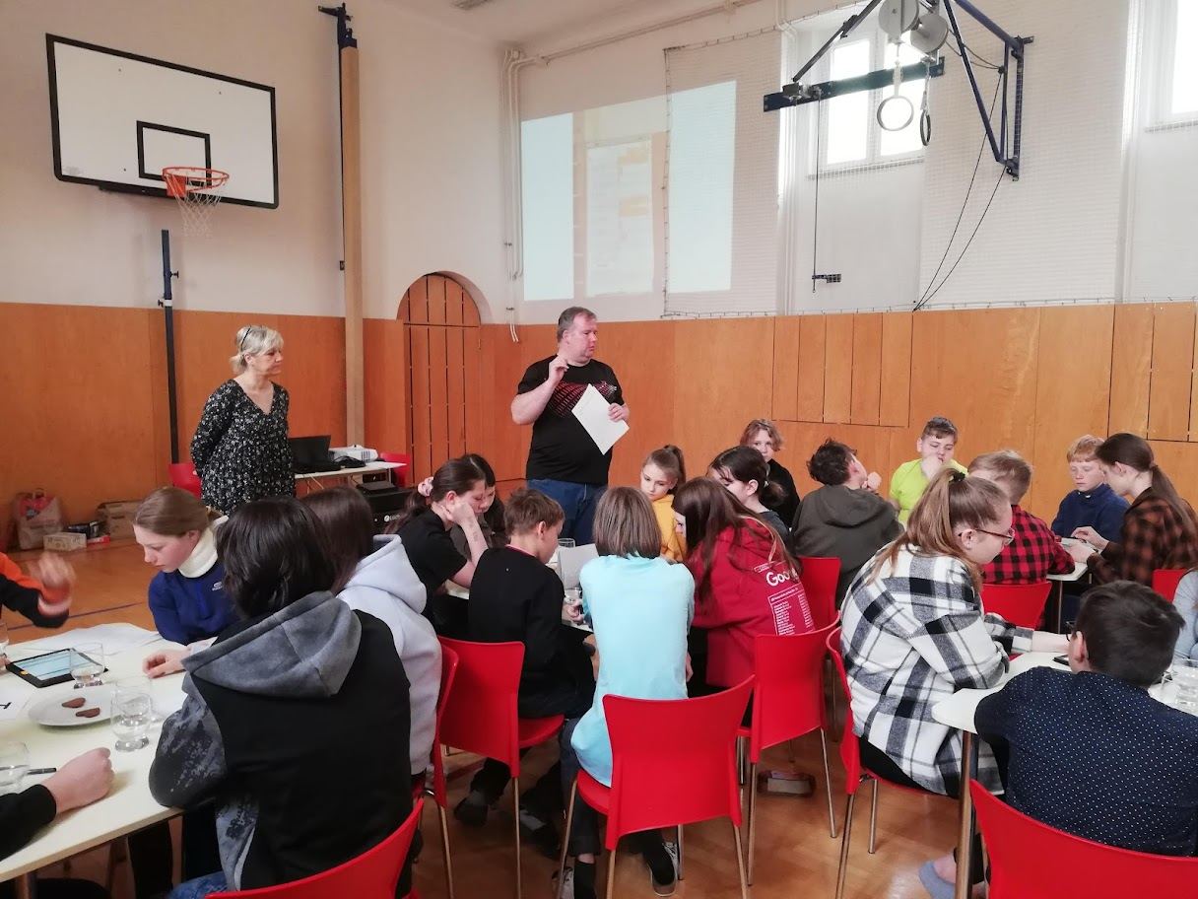
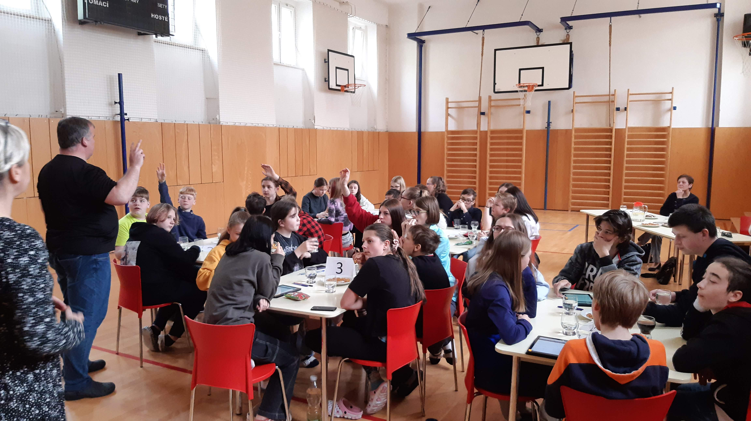
Školní fórum 2022
Pořadí | Náměty | Body
1. | Zvýšení počtu hlídek městské policie (nádraží, parky,...) | 56
2 | Zvětšení tobogánu na bazéně | 51
3. – 4. | Workoutová hřiště | 39
3. – 4. | Oprava sportovišť | 39
5. | Skatepark - oprava a hlídání | 38
6. | Více košů na tříděný odpad | 37
7. | Větší nabídka kroužků (Kickbox, latinskoamerické tance aj.) | 33
8. | Více kulturních akcí | 31
9. | Komunitní akce a akce na podporu města | 23
10. | Více linek zastavujících na Sokolovské (linky č. 908, 667) | 19
Plnění priorit školní fórum 2022

Slide 3

1. Zvýšení počtu hlídek městské policie (nádraží, parky,...)
V roce 2023 strážníci na základě oznámení a pokynů zkontrolovali 923 míst, kde vznikalo podezření na spáchání protiprávního jednání a ve 359 případech byla provedena kontrola rajónu
V roce 2023 MP zařadila tyto lokality ke kontrole mezi stálé:
kontroly autobusového, vlakového nádraží, vestibulu a přilehlého parčíku s fontánou se zaměřením na osoby bez přístřeší
dohled nad bezpečností žáků při přecházení komunikací v blízkosti škol
zvýšená kontrola v okolí ul. K nemocnici (Stage Bar, Sport Bar Herna)
parky na území města (Janáčkovy sady, Smetanovy sady apod.)
v letních měsících – kontrola dětských hřišť
V roce 2023 došlo k instalaci nové kamery na autobusovém nádraží
Plnění priorit školní fórum 2022

Slide 4
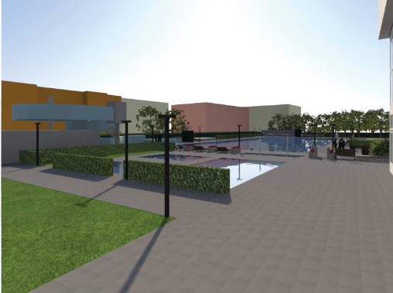
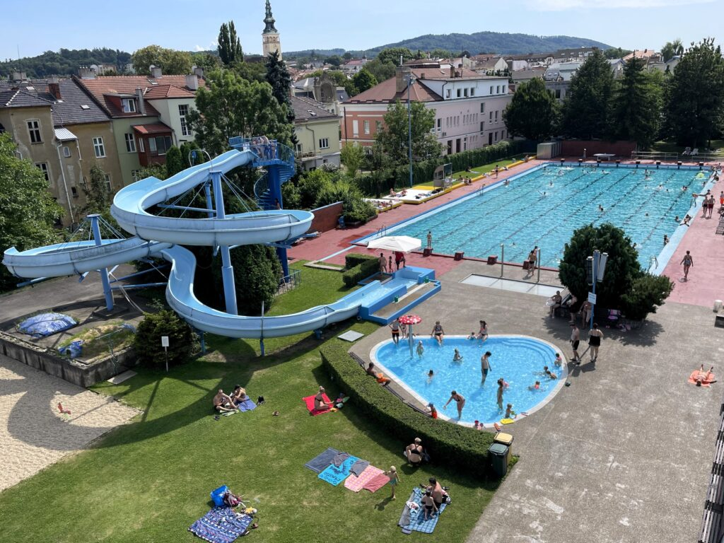
2. Zvětšení tobogánu na bazéně
Na rekonstrukci venkovního bazénu je v rozpočtu města alokovaná částka 104,3 milionů korun
Na konci letošního roku bude zahájena rekonstrukce venkovního bazénu, která skončí v roce 2026
Součástí bude například:
  nová bazénová vana
  Stavba nového tobogánu
  nové dětské brouzdaliště
  2 vířivky
  nové sprchy a oplachy nohou
  úprava technologické části
Plnění priorit školní fórum 2022

Slide 5
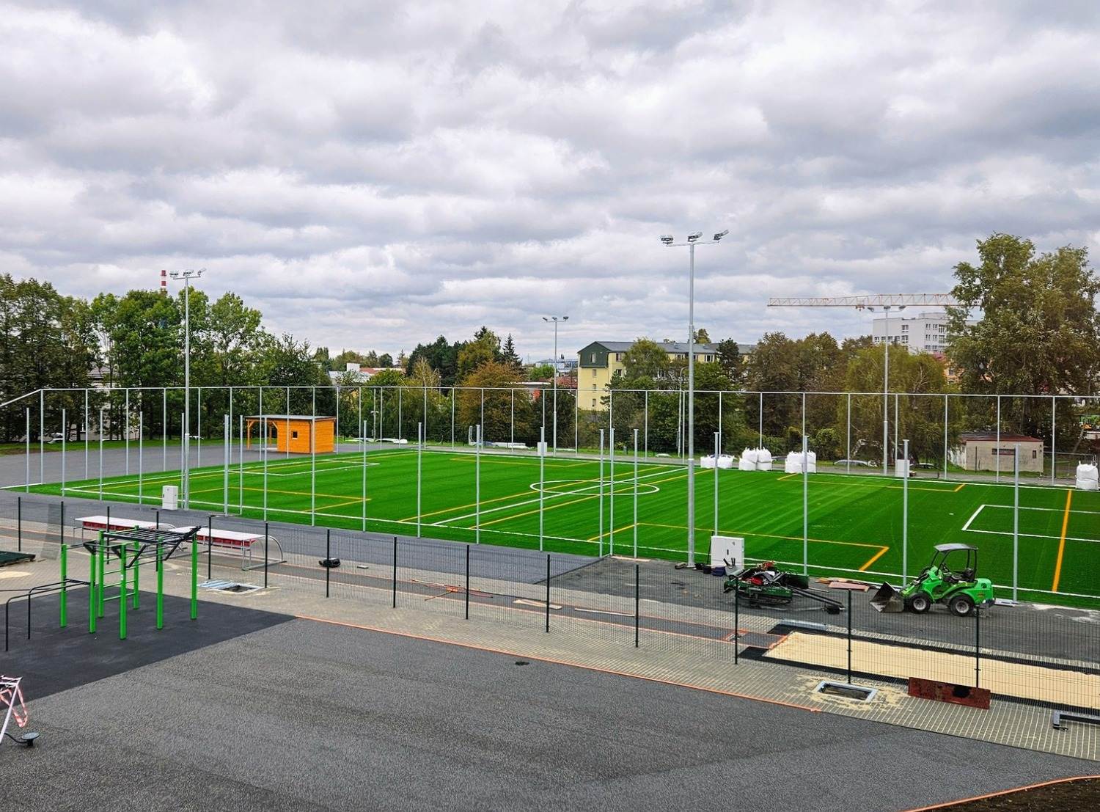
3. – 4. Workoutová hřiště
Nová workoutová hřiště od roku 2022
Koncem roku 2022 byla dokončena rekonstrukce hřiště u základní školy Dlouhá a součástí hřiště je i workoutová sestava
V minulém roce vzniklo workoutového hřiště v Žilině (u bývalého fotbalového minihřiště)
Letos vzniklo nové workoutové hřiště u základní školy Komenského 66, které je součástí celkové rekonstrukce hřiště
Již dříve vybudovaná workoutová hřiště
Park pod gymnáziem (2016)
Areál venkovního bazénu (2017)
Plnění priorit školní fórum 2022

Slide 6
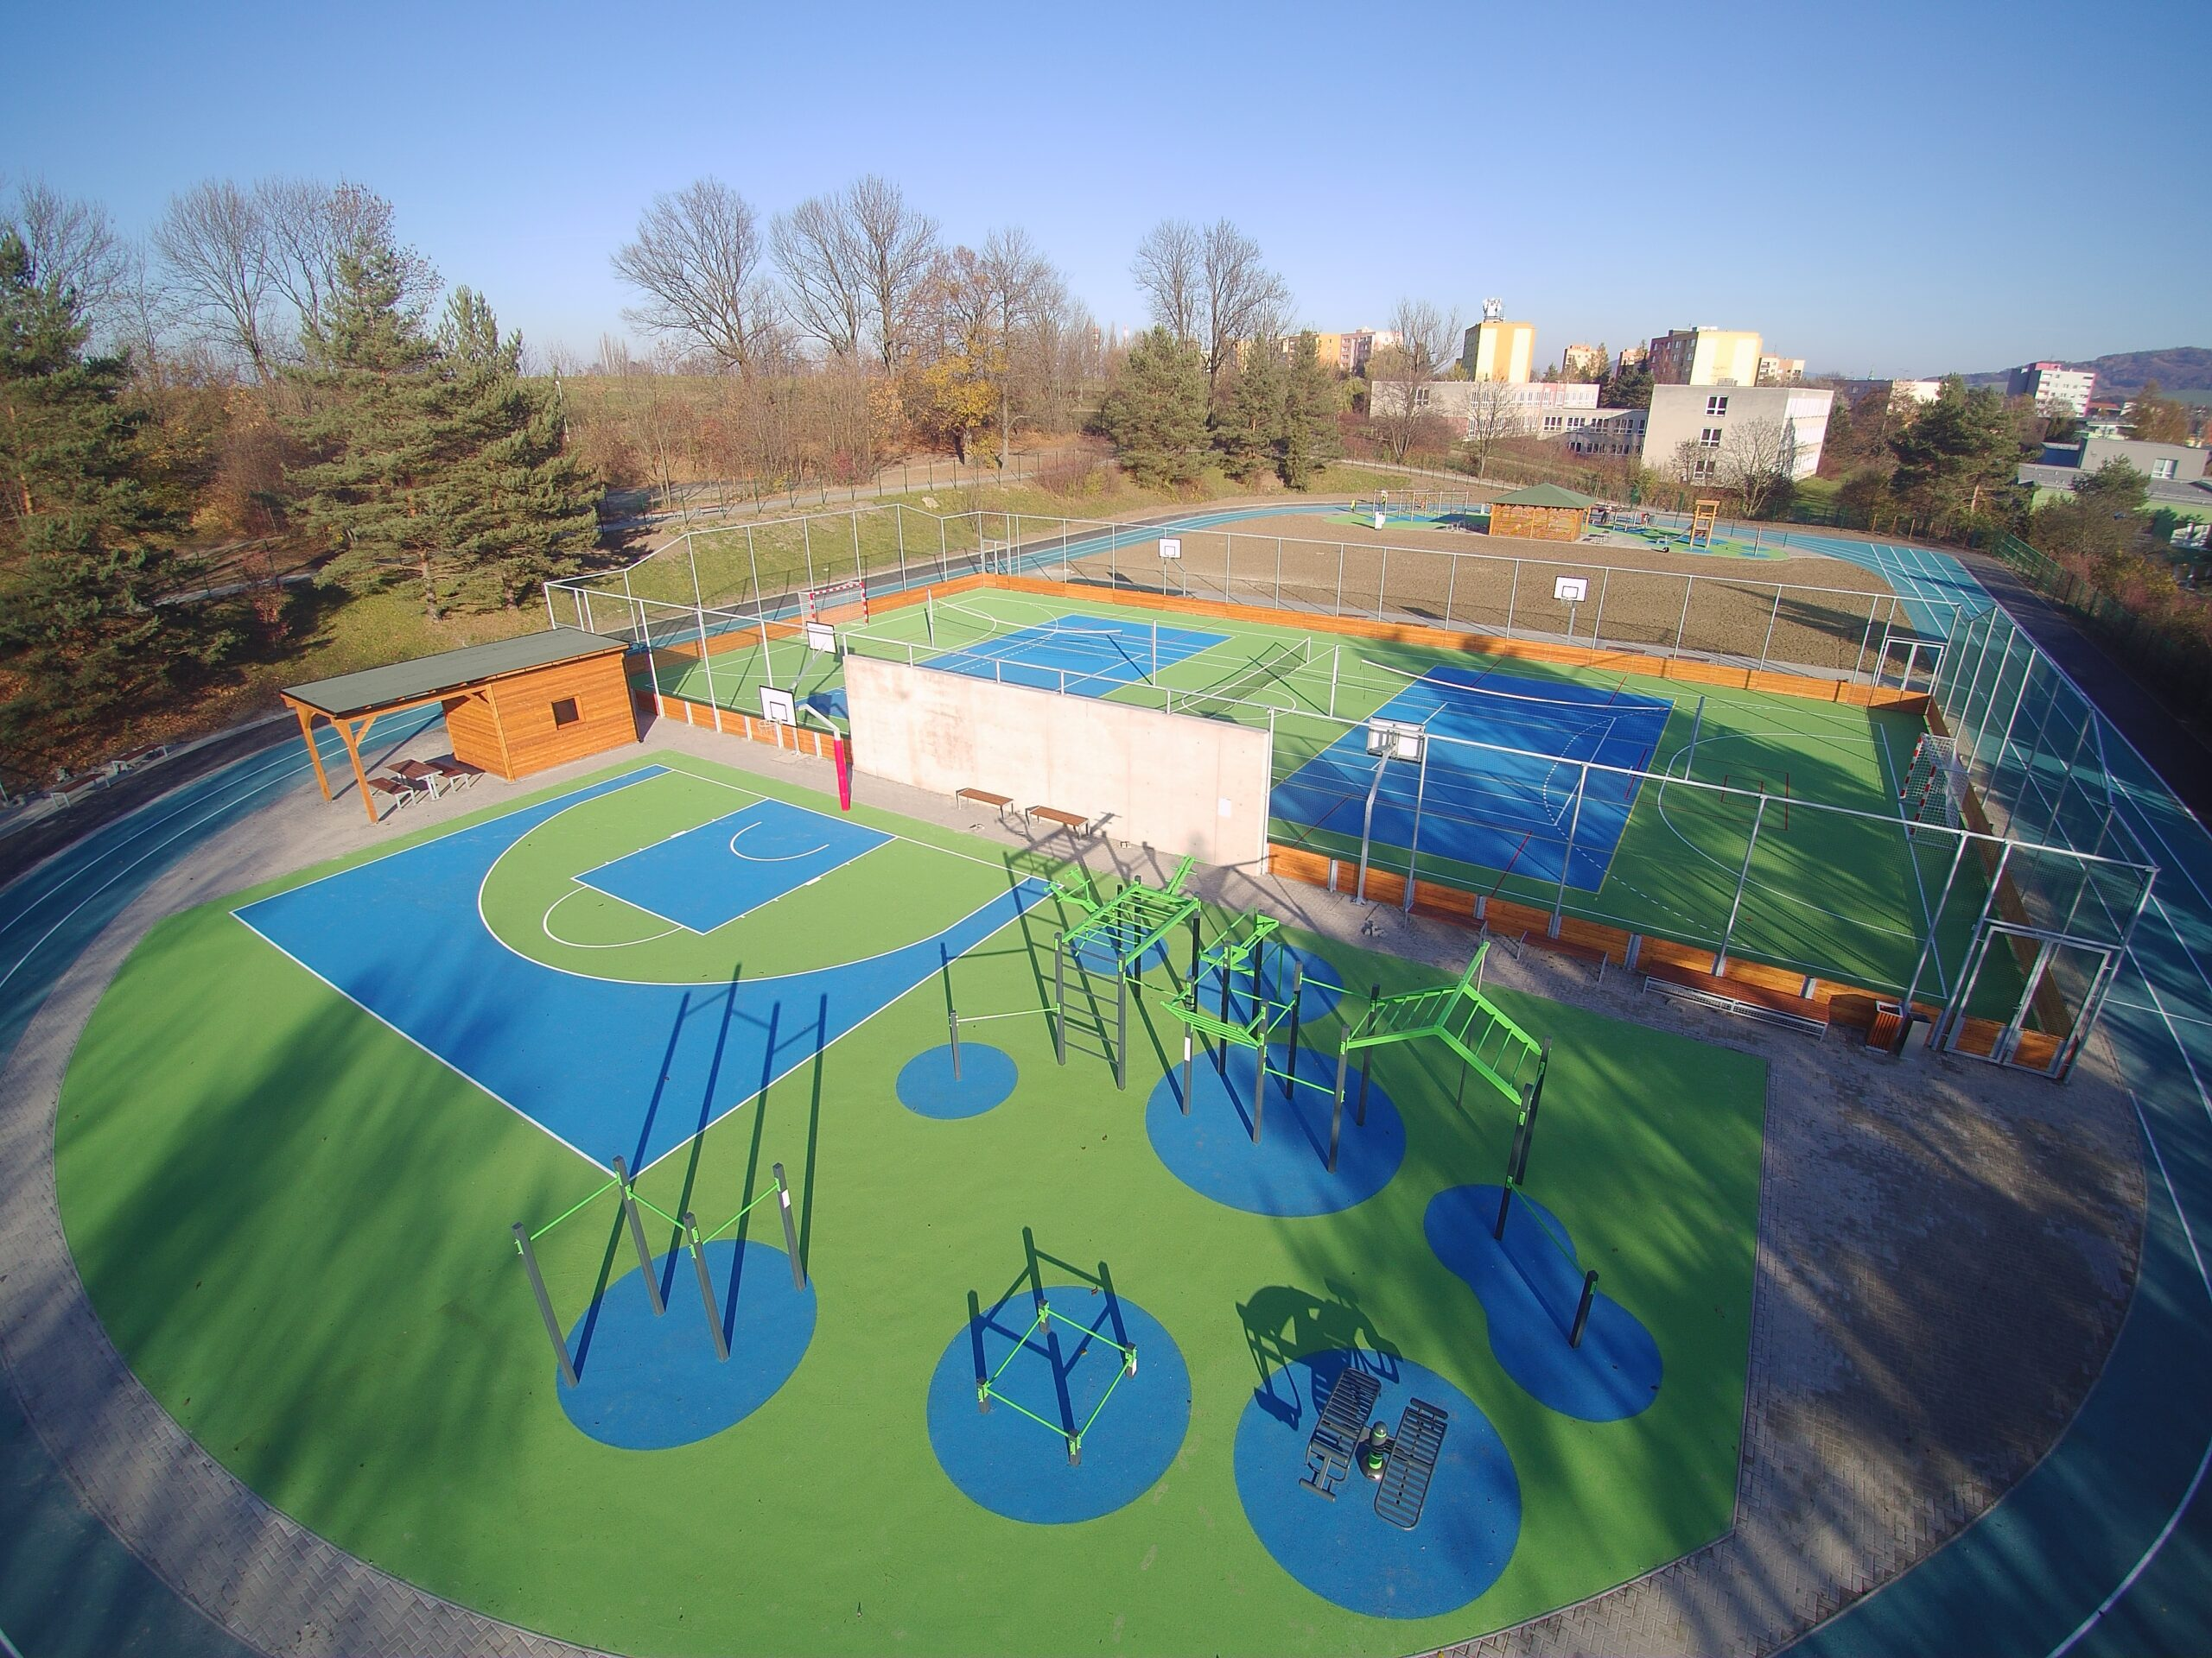
3. - 4. Oprava sportovišť
Hřiště u ZŠ Dlouhá
Rekonstrukce dokončena koncem roku 2022
Tartanová běžecká dráha, koše na streetball, multifunkční hřiště na míčové sporty, doskočiště pro skok daleký, workoutová sestava, herní prvky pro děti a okolo celého areálu in-line dráha
Hřiště u ZŠ Komenského 66
Minulý týden byla dokončena revitalizace venkovního hřiště u škol Komenského 66 a Komenského 68
Hřiště pro míčové hry, běžecký ovál se sektory, doskočiště a workoutové hřiště, celý areál je osvětlen
První etapa revitalizace sportovního areálu
Vjezd do areálu a celý vstupní prostor byl přestavěn
Vzniklo 20 kolmých parkovacích stání, nový chodník pro pěší vozovka a zatravněné plochy
Plnění priorit školní fórum 2022

Slide 7
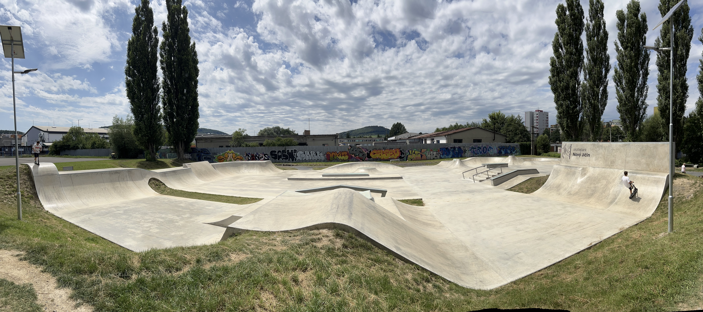
5. Skatepark - oprava a hlídání
Nový skatepark byl otevřen 11. května 2024
Vybudování sportoviště, jehož součástí je i bikepark, přišlo na 10,5 milionů korun
Využívat ho mohou skateboardisti, bikeři i široká veřejnost a těší se veliké oblibě
Plnění priorit školní fórum 2022

Slide 8
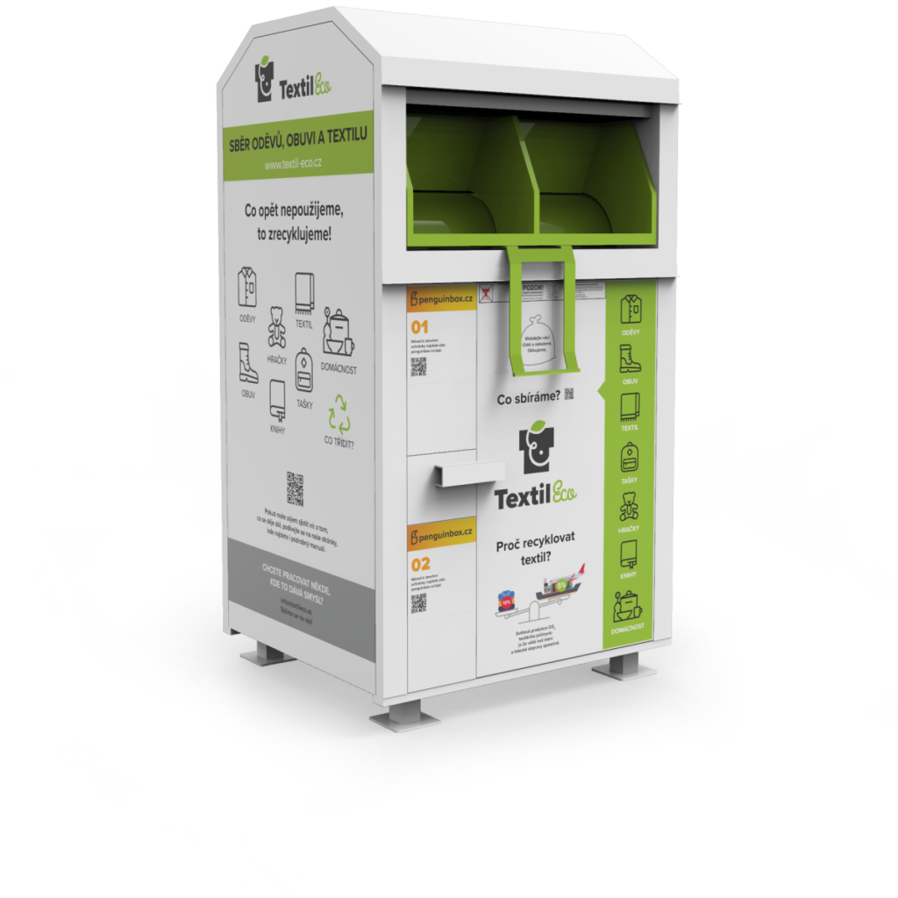
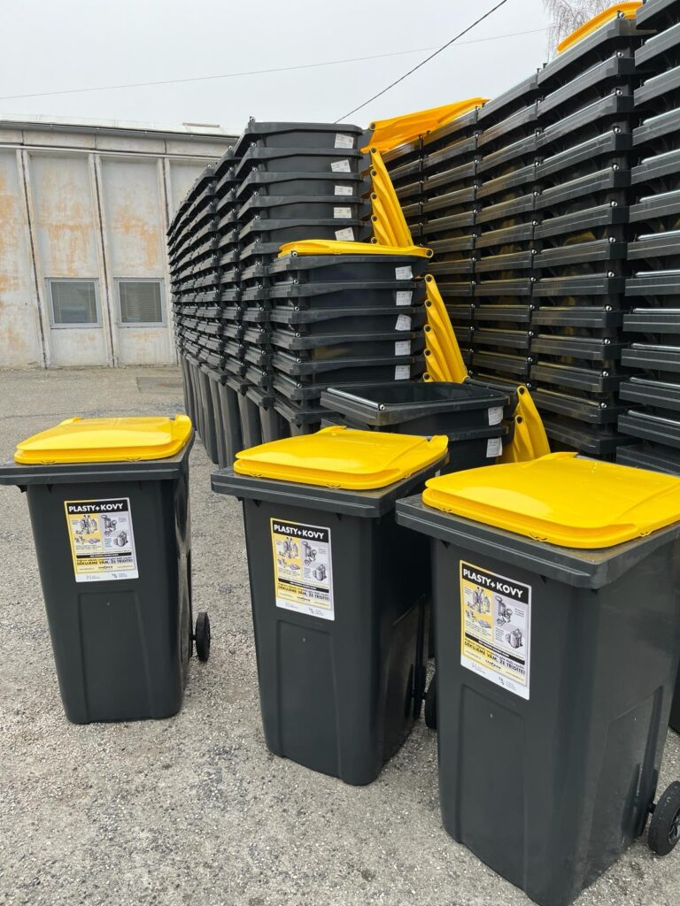
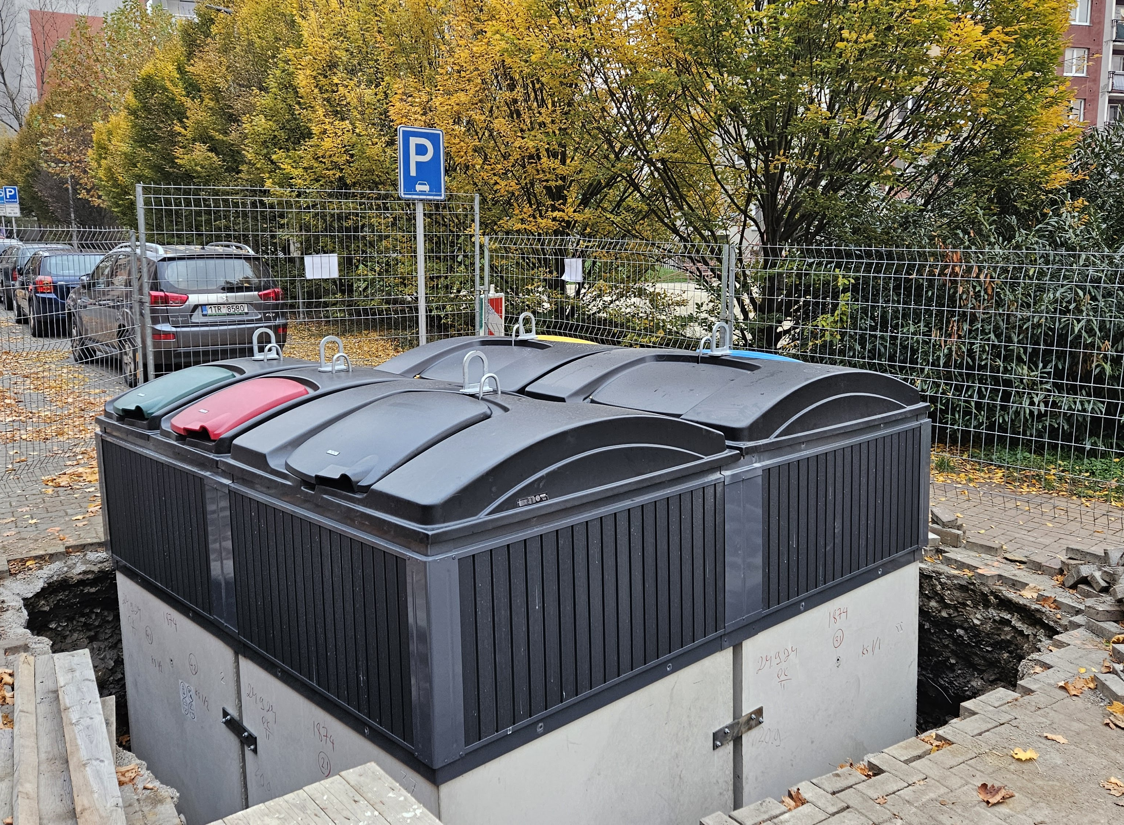
6. Více košů na tříděný odpad
Od roku 2022 mohou občané třídit další komoditu – gastroodpad, tedy zbytky z kuchyně
Od roku 2023 v Novém Jičíně třídíme plasty a kovy do 1 druhu kontejneru.
Mapu kontejnerů na tříděný odpad naleznete také na našem mapovém portálu maps.novyjicin.cz a v aplikaci Nový Jičín v mobilu
Door-to-door sběr v místních částech Bludovice a Straník
V roce 2024 jsme začali budovat polopodzemní kontejnery
Plnění priorit školní fórum 2022

Slide 9

7. Větší nabídka kroužků (Kickbox, latinskoamerické tance aj.)
SVČ Fokus nabízí v letošním roce 114 kroužků
Taneční škola
  Kurz vede taneční mistr Ing. Milan Kysučan, který působil jako trenér a porotce na soutěžích Českého svazu tanečního sportu (ČSTS) spolu s taneční partnerkou Bc. Mirkou Písteckou
Plnění priorit školní fórum 2022

Slide 10

8. Více kulturních akcí
Každý rok probíhají například tyto akce vhodné pro mládež:
  Novojičínský Food festival
  Vítání prázdnin & Juniáles
  Festival pod Kaštany
  Slavnosti města Nový Jičín
  Divadelní dílna
  Kouzelný den v Hückelových vilách
  akce probíhají během letních prázdnin v amfiteátru Skalky
Odbor školství uspořádal v roce 2023 anketu mezi žáky a učiteli základních škol, jak jsou spokojeni s kulturou ve městě a o jaký typ akcí mají zájem.
Vyhodnocení ankety ukázalo, že žáci jsou s kulturou spokojeni.
Vzešlé podněty byly předány městskému kulturnímu středisku a ti s nimi průběžně pracují.
V letošním roce se chystá doplnění Vítání prázdnin akcí pro teenagery
Plnění priorit školní fórum 2022

Slide 11
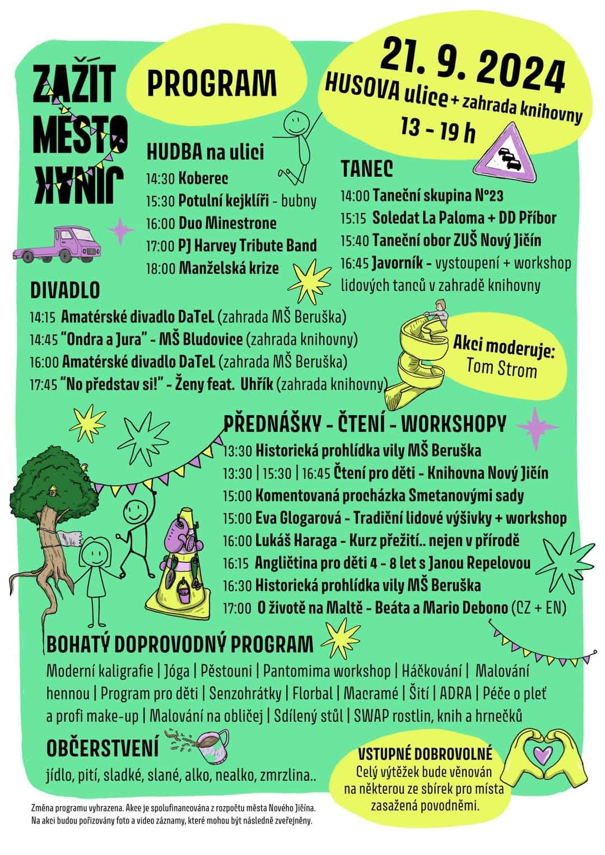
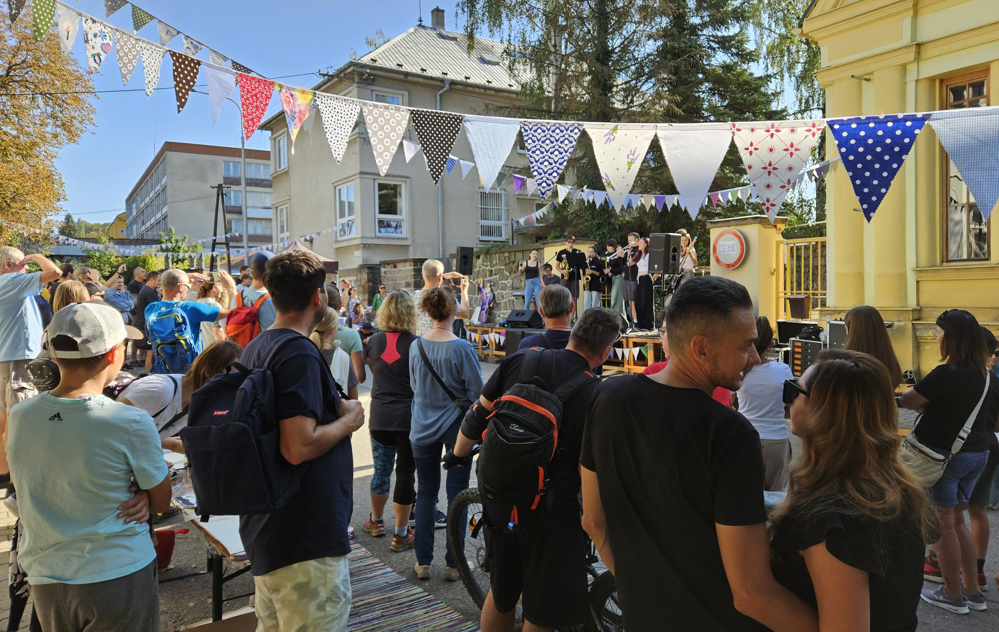
9. Komunitní akce a akce na podporu města
Zažít město jinak (od roku 2022)
Komunitní akce děláme také v projektu Zdravé město
Plnění priorit školní fórum 2022

Slide 12
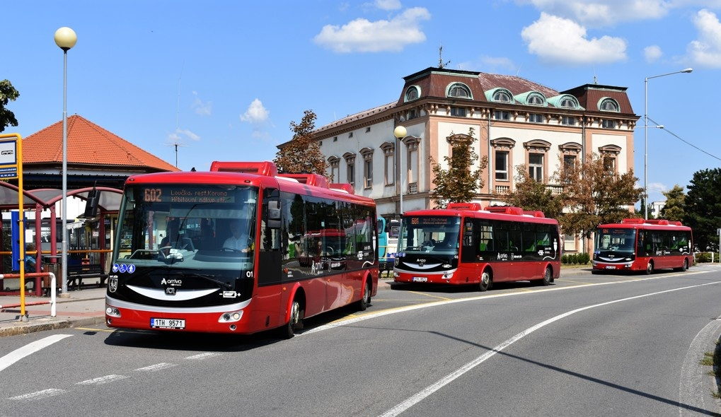
10. Více linek zastavujících na Sokolovské (linky č. 987, 622)
Po školním fóru jsme dali požadavek na KODIS o zastavování linek projíždějících po Sokolovské v ranních hodinách
Od roku 2023 zde zastavují
  ranní spoje linky 987 z Valašského Meziříčí v 7:16 a 7:56
  ranní spoj linky z Mořkova v 7:20
Plnění priorit školní fórum 2022

Slide 13
Děkujeme za pozornost.
www.novyjicin.cz/zdravemesto
www.facebook.com/zdravemestonovyjicin

